Slide 1
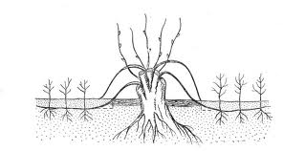
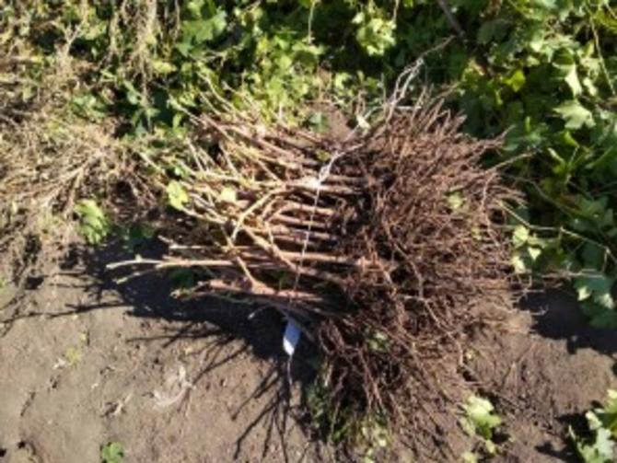
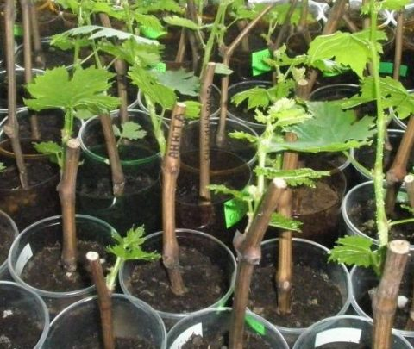
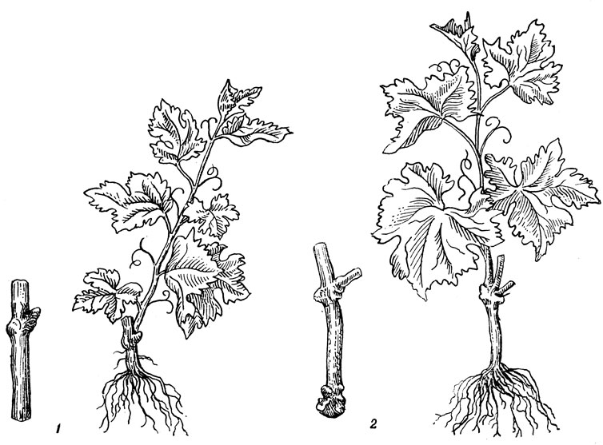
ВЫРАЩИВАНИЕ КОРНЕСОБСТВЕННЫХ САЖЕНЦЕВ

Slide 2
Вопросы:
Способы получения корнесобственных саженцев;
Технология зеленого черенкования;
Ягодный питомник:
Размножение земляники в промышленном питомниководстве;
Размножение малины в промышленном питомниководстве;
Размножение смородины и крыжовника в промышленном питомниководстве.
Размножение облепихи в промышленном питомниководстве

Slide 3
Корнесобственными называются саженцы, выращенные с использованием любого способа размножения, за исключением прививки.

Slide 4
Способы получения корнесобственных саженцев, используемые в питомниках массового размножения
Культура | Способы промышленного размножения |  | Возможные способы размножения
 | основные | дополнительные
Земляника | рассадой (усами) |  | меристемой, делением растения
Смородина | одревесневшими черенками | зелеными черенками | меристемой, делением растения, отводками
Крыжовник | отводками | зелеными черенками | меристемой, делением растения
Малина | корневыми отпрысками | корневыми черенками, зелеными черенками | меристемой, делением растения, зелеными отпрысками
Облепиха | одревесневшими черенками | корневыми отпрысками, зелеными черенками | меристемой, корневыми черенками
Жимолость | зелеными черенками | отводками, одревесневшими черенками | меристемой, делением растения

Slide 5
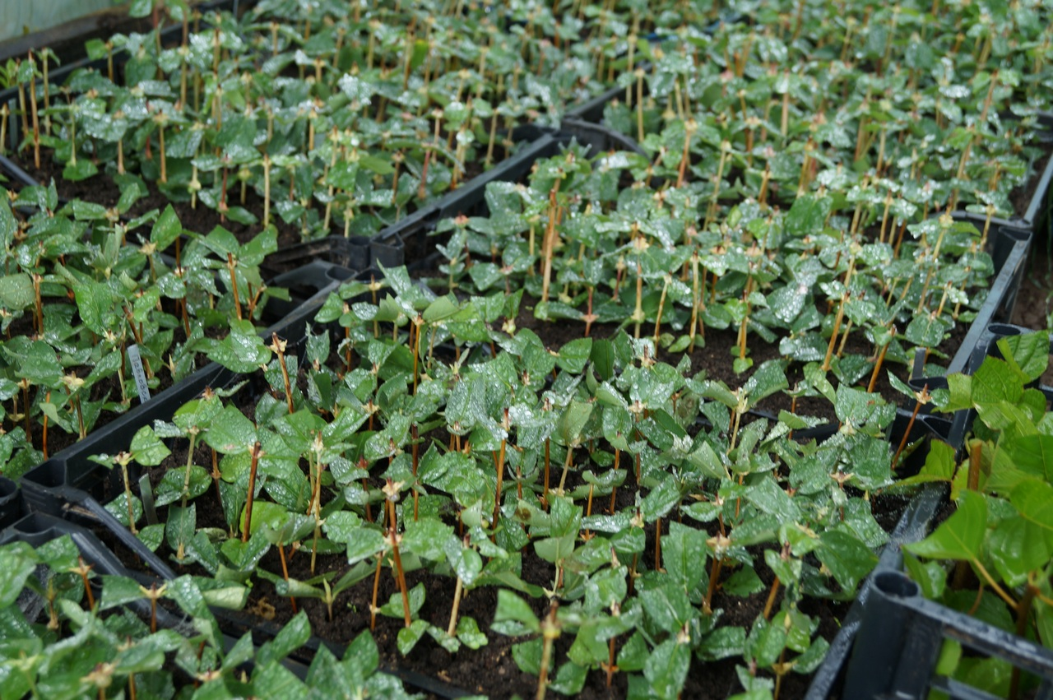
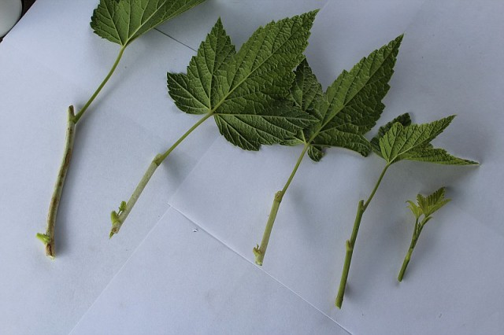
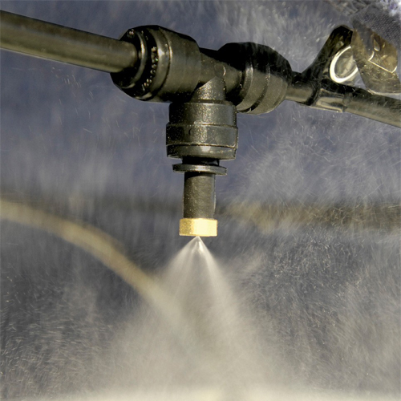
Технология зеленого черенкования

Slide 6
Преимущества технологии зеленого черенкования
для размножения берутся молодые органы – растущие побеги, а они в меньшей степени инфицированы, чем другие, поэтому больше шансов получить здоровый посадочный материал;
так как для получения одного дочернего растения берется небольшая часть тканей от материнского, то этот способ обеспечивает высокий коэффициент размножения;
размножение осуществляется в условиях изоляции (теплице), что препятствует вторичному заражению молодых растений.

Slide 7
1-я группа – легкоукореняемые:
(смородина черная и красная, малина, ежевика, арония, облепиха, жимолость, актинидия, лимонник, ирга)
сорта крыжовника - Колобок, Русский, Смена, Хаутон;
вишни - Шубинка, Владимирская, Полевка, Плодородная, Растунья, Студенческая;
сливы - Скороспелка красная, Волжская красавица, Аленушка, Евразия 21, Виктория;
яблони - Пепин шафранный, Шафран китайка, Апорт, Мелба, Мекинтош, Пепинка литовская;
груши - Осенняя Яковлева, Нарядная Ефимова, Малгоржатка русская.
Укореняемость группы 70-100 %.
Укореняются за 2-4 недели после посадки. Побеги на черенках большинства легкоукореняемых культур к концу вегетации достигают длины 20-30 см. Корневая система у таких растений формируется мочковатая.

Slide 8
2-я группа ˗ среднеукореняемые:
сорта крыжовника – Финик, Московский красный, Варшавский;
вишни - Гриот остгемский, Склянка розовая;
сливы - Венгерка обыкновенная, Скороспелка новая, Очаковская желтая, Изобильная.
Укореняемость около 40-60 %
Корни у черенков этих сортов образовываются менее активно (в течении 6-8 недель, надземная и корневая) имеет меньший объем.

Slide 9
3-я группа ˗ трудноукореняемые:
большинство европейских сортов крыжовника - Бочоночный, Английский желтый, Триумф, Виктория;
вишни - Любская, Красавица севера, Ширпотреб, Кентская;
сливы - Ренклод колхозный, Ренклод терновый, Скороплодная;
большинство сортов яблони, груши, рябины обыкновенной, лещина, фундук, боярышник.
Укореняются растения этой группы в течение 6-8 недель и более, Укореняемость около 30%. На черенках формируется 1-3 корня. Прирост побегову практически отсутствует.

Slide 10
Отмечены следующие закономерности укореняемости черенков:
Черенки, взятые с нижних ярусов кроны укореняются лучше, чем с верхних;
Черенки из побегов кроны укореняются хуже, чем черенки из волчковых и корнепорослевых побегов;
Черенки из вегетативных побегов лучше укореняются, чем из генеративных побегов;
Черенки из осевых побегов укореняются слабее, чем из боковых;
Установлена прямая корреляция между порядками ветвления и укореняемостью побегов. Чем выше порядок ветвления, тем лучше они укореняются;
Процессы корнеобразования связаны с расположением черенка на оси побега. Установлено, что наиболее активным и продолжительным ростом отличается средняя часть побега, черенки с этой части побега лучше укореняются.

Slide 11
Оптимальные сроки зеленого черенкования
Сроки черенкования:
Порода | Сроки черенкования
Яблоня | 2-3-я дек. июня
Слива, вишня | 1-2-я дек. июня
Черноплодная рябина | 1-я дек. июня
Облепиха | 3-я дек.июня - 1-я дек.июля
Смородина черная | 3-я дек.мая - 1-я дек.августа
Смородина красная | 3-я дек. мая - 1 дек.июня
Крыжовник | 3-я дек.июня - 1-я дек.июля
Малина | 3-я дек.мая - 3-я дек.июля;
Жимолость | 3-я дек.июня - 3-я дек.июля
Лещина | 2 - 3-я дек июня.

Slide 12
Рекомендуемые водные растворы регуляторов роста для зеленого черенкования
Название стимуляторов роста | Концентрация раствора | Содержание в растворе стимулятора, мг/литр | Экспозиция, час.
ИУК (гетероауксин) Индалилуксуснаякислота | низкая средняя высокая | 40-50 100-150 200-400 | 12-24 12-18 6-12
ИМК Индалилмасляная кислота | низкая средняя высокая | 5-10 25-50 70-100 | 12-27 12-24 6-12
НУК Нафтилуксусная кислота | низкая средняя высокая | 5-10 15-25 30-50 | 12-24 12-18 6-12

Slide 13
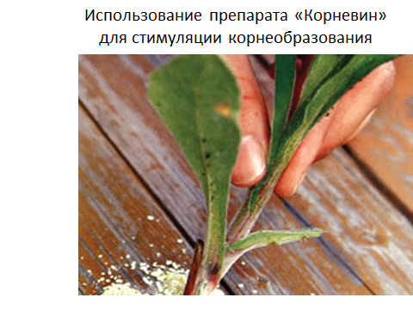

Slide 14
Зеленые черенки укореняют в основном в защищенном грунте.
Хорошо оборудованная теплица для зеленого черенкования должна иметь:
дренаж;
на дренажный слой насыпают субстрат - из смеси верхового просеянного торфа (1 часть), и промытого речного песка (1 часть). В качестве субстрата также используют песчаную почву, сфагновый мох, перлит, древесные опилки и смеси их в различном сочетании. Субстрат должен обладать хорошей пористостью и водоудерживающей способностью и быть свободным от возбудителей болезней и вредителей. Для этого его стерилизуют.
3) по верх субстрата насыпается промытый и просеянный речной песок слоем 5 см;
4) установка "искусственный туман«;
5) подпочвенный обогрев ускоряет образование каллюса. Для его устройства используют электронагревательный провод марки ПОСХВ.
Его укладывают между слоями дренажа и субстрата. На 1 м укладывают 10 м погонных провода. Температура почвы поддерживается выше на 2-3⁰ температуры воздуха в укрытии.

Slide 15
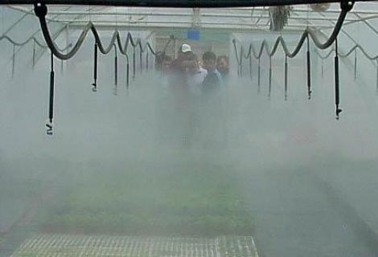
Работа туманообразующей установки

Slide 16
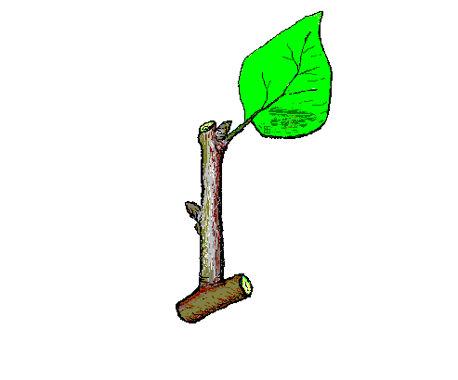
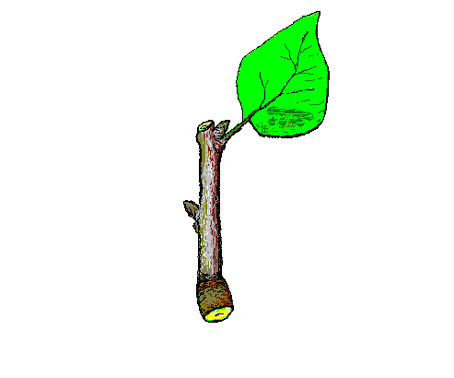
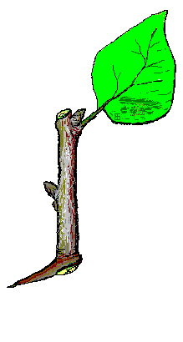
Размножение черенками;
1) Стеблевые;
2) Корневые;
3)Листовые;
а) Одревесневшие
б) Полуодревесневшие;
в) Зеленые;
С «подставкой»
С «костыльком»
С «пяткой»

Slide 17
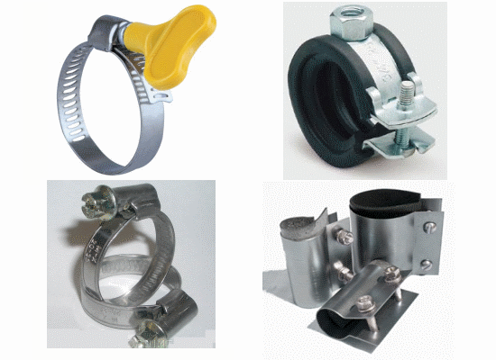
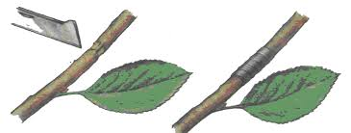
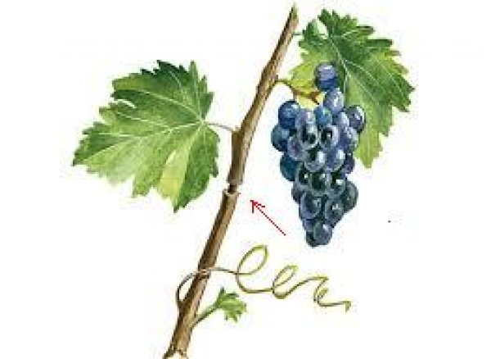
Для улучшения укореняемости черенков в маточнике используются следующие приемы:
Кольцевание - заключается в снятии полосы коры шириной 2-3 мм или перетяжке побега мягкой проволокой. Это приводит к задержке оттока питательных веществ из побега. Кольцевание проводят за 12-14 дней до заготовки черенков.

Slide 18
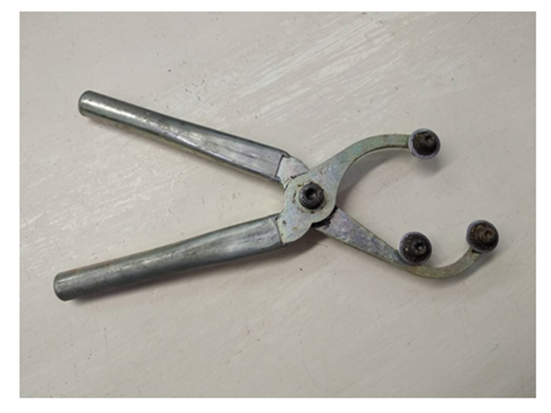

Slide 19
Этиоляция - заключается в ограниченном доступе света к отдельным ветвям или растению в целом. Для этого ветви или побеги пристегивают к земле и накрывают светонепроницаемой пленкой. Через некоторое время из почек появляются этилированные побеги. Когда побеги достигнут 5-6 см, пленку снимают и нижнюю часть побегов окучивают. При достижении длины 15-25 см побеги срезают и черенкуют. По данным Поликарповой укореняемость этилированных черенков составляет 91% против 10,4 % в контроле (не этилированных).

Slide 20
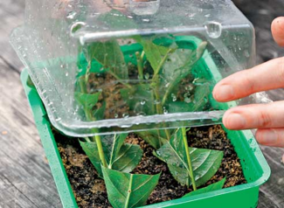
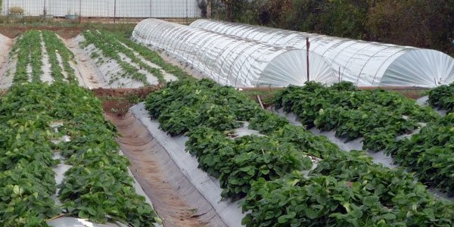
Выгонка - применяется для удлинения сроков черенкования. Для выгонки растения накрывают пленкой весной, что ускоряет рост побегов. Черенки с таких побегов можно заготавливать на 2-3 недели раньше.

Slide 21
Посадка
Перед посадкой субстрат уплотняют и выравнивают, маркируют. Высаживают по схеме: в рядах 2-5 см, между рядками 5-10 см. Черенки с крупными листьями высаживают шире, с мелкими - гуще.
Режим
Оптимальная температура 22-30⁰С (яблоня, вишня, слива 25-30⁰С, смородина, малина 24-27⁰С, крыжовник 18-23⁰С). При регулярном поливе повышение температуры до 40-50⁰С не опасно. В субстрате температура должна быть выше на 2-3⁰С.
Освещение до начала укоренения делают рассеянным. Для этого пленку белят или покрывают мешковиной.
Для стимулирования роста корней применяют удобрения. Вносят в субстрат при его приготовлении простой (2,5 г/м²) или двойной 1,5 г/м² суперфосфат. Через 3-4 недели после посадки вносят 2 г/м² азота и фосфора, 2,5 г/м² калия. Через две недели после первой, дают вторую подкормку: азота и калия по 3,5 г/м² и фосфора 2г/м². Третья подкормка проводится через месяц после второй. Вносят N - 17, P - 12, K - 20 г/м².
Для доращивания укоренившиеся черенки сохраняют зимой в подвале при температуре 1-2⁰С переслоив их увлажненным субстратом.
Весной высаживают по схеме 70 х 15-20 см. С 1 га получают 18-20 тыс. стандартных саженцев.

